Slide 1
5.1.2弧度制
朝阳区线上课堂·高一年级数学
北京市朝阳外国语学校 王秀彩

Slide 2
【思考一】为什么要引入角的弧度制？
1.用不同的单位制度量同一个量可以给解决问题带来方便；
2.引入弧度制以后，可以实现角的进位制与实数的进位制相统一，从而为进一步研究三角函数拓宽了领域。

Slide 3
【思考二】如何引入角的弧度制？
1.用长度度量角；
2.用“长度等于半径长的圆弧所对的圆心角”作为角的度量单位。

Slide 4
【思考三】为什么可以用“长度等于半径长的圆弧所对的圆心角”作为角的度量单位呢？
因为角的大小与圆弧半径的大小无关，而只与弧长与半径的比值有关。

Slide 5
【思考四】弧度和角度之间可以换算吗？弧度和角度之间可以进行四则运算吗？
弧度和角度之间可以换算，但不可以进行四则运算。
可以换算，是因为同一个角用不同的单位制度量，它们之间必然可以建立一个等量关系；
不可以进行四则运算，是因为二者的进位制不统一。

Slide 6
【思考五】相对于角度制，弧度制下的弧长公式与扇形面积公式有什么优势？
显然，在弧度制下的弧长公式与扇形面积公式形式更简单了，运用也就更方便了；
此外，扇形与三角形形状相近，弧度制下的扇形面积公式与三角形的面积公式结构也相同。

Slide 7
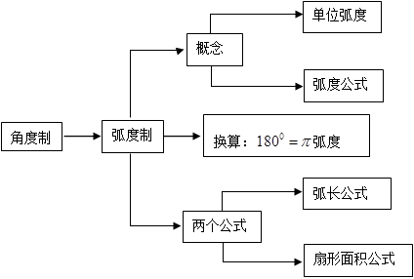
【思考六】弧度制的知识结构是怎样的？

Slide 8
【思考七】本节课的学习要求达到什么程度？

Slide 9
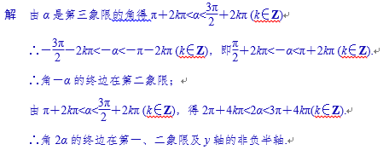
【思考七】本节课的学习要求达到什么程度？

Slide 10
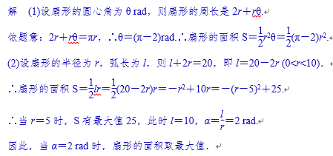
【思考七】本节课的学习要求达到什么程度？

Slide 11
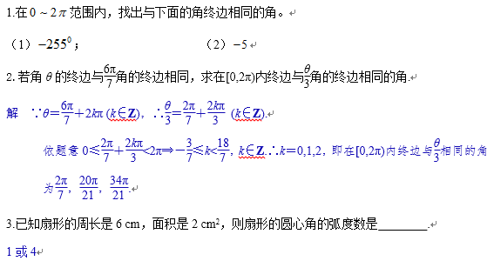
【检测题】

Slide 12
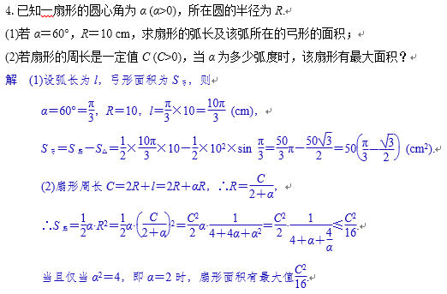
【检测题】

Slide 13
谢谢您的观看
北京市朝阳区教育研究中心 制作

